Slide 1

MANUAL
CONVERSIÓN UNIDADES RESTFUL JAVA
INTEGRANTES: FLORES CAETANO MORALES ANTHONY
NARVAEZ LEONARDO
FECHA: 27/10/2026
ING: CAMPAÑA MAURICIO
1

Slide 2

DESARROLLO
  OBJETIVO
  CREACIÓN DEL SERVIDOR REST EN JAVA
  CREACIÓN DEL PROYECTO – CLIENTE CONSOLA
  CREACIÓN DEL PROYECTO – CLIENTE ESCRITORIO
  CREACIÓN DEL PROYECTO – CLIENTE WEB
  CREACIÓN DEL PROYECTO – CLIENTE MÓVIL
CONCLUSIONES
RECOMENDACIONES
2

Slide 3
DESARROLLO
DESARROLLO
  OBJETIVO
  CREACIÓN DEL SERVIDOR REST
  CREACIÓN DEL PROYECTO – CLIENTE CONSOLA
  CREACIÓN DEL PROYECTO – CLIENTE ESCRITORIO
  CREACIÓN DEL PROYECTO – CLIENTE WEB
  CREACIÓN DEL PROYECTO – CLIENTE MÓVIL
CONCLUSIONES
RECOMENDACIONES
1.1 OBJETIVO
Desarrollar e implementar un Web Service utilizando RESTful mediante JAVA para realizar conversiones de unidades de longitud, masa y temperatura, consumido desde clientes de consola, escritorio, web y móvil.

Slide 4

DESARROLLO
DESARROLLO
  OBJETIVO
  CREACIÓN DEL SERVIDOR REST
  CREACIÓN DEL PROYECTO – CLIENTE CONSOLA
  CREACIÓN DEL PROYECTO – CLIENTE ESCRITORIO
  CREACIÓN DEL PROYECTO – CLIENTE WEB
  CREACIÓN DEL PROYECTO – CLIENTE MOVIL
CONCLUSIONES
RECOMENDACIONES
1.2.1 Servidor Payara
En primer lugar, en Apache NetBeans, en la sección de Servicios se crea un servidor, específicamente Payara.

Slide 5
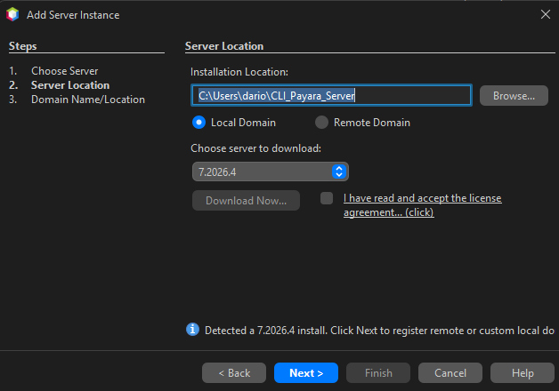
DESARROLLO
DESARROLLO
  OBJETIVO
  CREACIÓN DEL SERVIDOR REST
  CREACIÓN DEL PROYECTO – CLIENTE CONSOLA
  CREACIÓN DEL PROYECTO – CLIENTE ESCRITORIO
  CREACIÓN DEL PROYECTO – CLIENTE WEB
  CREACIÓN DEL PROYECTO – CLIENTE MOVIL
CONCLUSIONES
RECOMENDACIONES
Se selecciona la versión de Payara Server a instalar (Payara 6 Community Edition), se aceptan los términos de condiciones y se selecciona un directorio donde instalar el servidor.

Slide 6
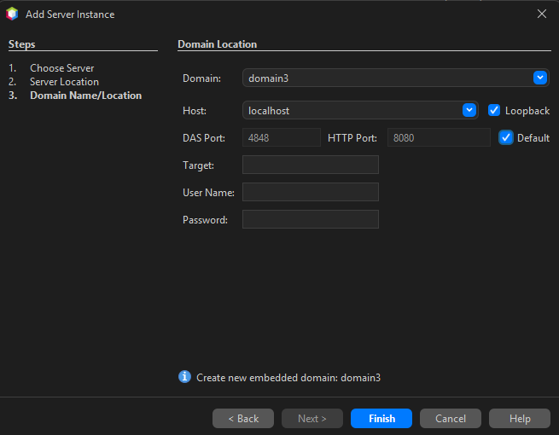
DESARROLLO
DESARROLLO
  OBJETIVO
  CREACIÓN DEL SERVIDOR REST
  CREACIÓN DEL PROYECTO – CLIENTE CONSOLA
  CREACIÓN DEL PROYECTO – CLIENTE ESCRITORIO
  CREACIÓN DEL PROYECTO – CLIENTE WEB
  CREACIÓN DEL PROYECTO – CLIENTE MOVIL
CONCLUSIONES
RECOMENDACIONES
Para terminar la configuración del servidor de payara se configura un nombre de dominio, un host (en nuestro caso, loopback) y se cambian los puertos si se desea.

Slide 7

DESARROLLO
DESARROLLO
  OBJETIVO
  CREACIÓN DEL SERVIDOR REST
  CREACIÓN DEL PROYECTO – CLIENTE CONSOLA
  CREACIÓN DEL PROYECTO – CLIENTE ESCRITORIO
  CREACIÓN DEL PROYECTO – CLIENTE WEB
  CREACIÓN DEL PROYECTO – CLIENTE MOVIL
CONCLUSIONES
RECOMENDACIONES
1.2.2 Creación del Proyecto
Una vez creado el servidor, se crea un proyecto Java, Web Application

Slide 8
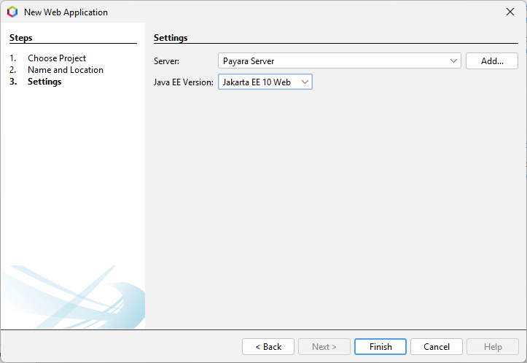
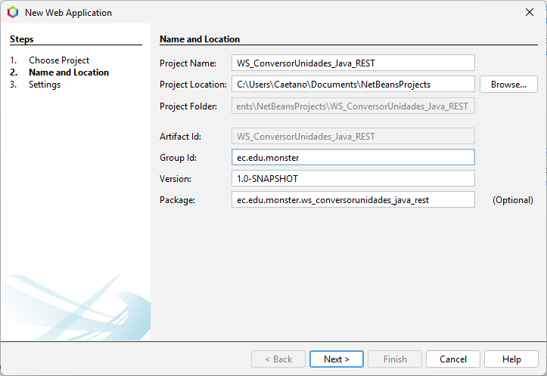
DESARROLLO
DESARROLLO
  OBJETIVO
  CREACIÓN DEL SERVIDOR REST
  CREACIÓN DEL PROYECTO – CLIENTE CONSOLA
  CREACIÓN DEL PROYECTO – CLIENTE ESCRITORIO
  CREACIÓN DEL PROYECTO – CLIENTE WEB
  CREACIÓN DEL PROYECTO – CLIENTE MOVIL
CONCLUSIONES
RECOMENDACIONES
Se aplica el nombre del proyecto como ‘WS_ConversorUnidades_Java_REST’, y se configura el grupo como ‘ec.edu.monster’
Se selecciona nuestro Servidor Payara creado y Jakarta EE 10 como conjunto de desarrollo de aplicaciones Java.

Slide 9
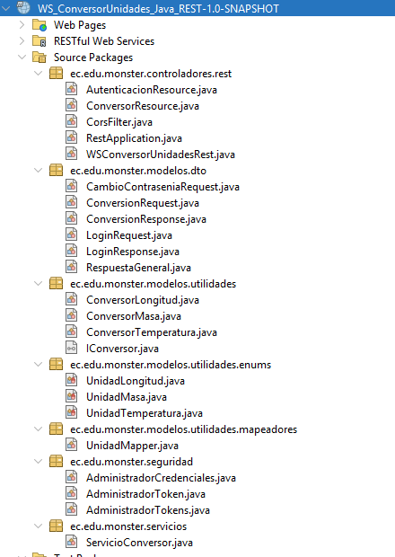
DESARROLLO
DESARROLLO
  OBJETIVO
  CREACIÓN DEL SERVIDOR REST
  CREACIÓN DEL PROYECTO – CLIENTE CONSOLA
  CREACIÓN DEL PROYECTO – CLIENTE ESCRITORIO
  CREACIÓN DEL PROYECTO – CLIENTE WEB
  CREACIÓN DEL PROYECTO – CLIENTE MOVIL
CONCLUSIONES
RECOMENDACIONES
ESTRUCTURA MVC
Aplicando un patrón arquitectónico MVC junto a otras capas se configuran los paquetes principales.

Slide 10
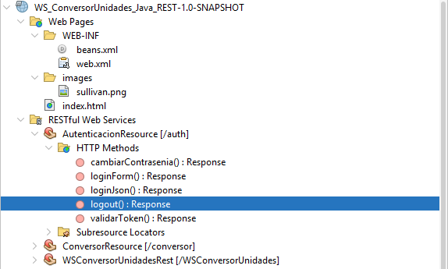
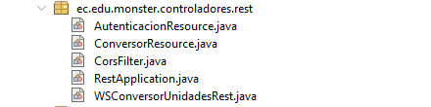
DESARROLLO
DESARROLLO
  OBJETIVO
  CREACIÓN DEL SERVIDOR REST
  CREACIÓN DEL PROYECTO – CLIENTE CONSOLA
  CREACIÓN DEL PROYECTO – CLIENTE ESCRITORIO
  CREACIÓN DEL PROYECTO – CLIENTE WEB
  CREACIÓN DEL PROYECTO – CLIENTE MOVIL
CONCLUSIONES
RECOMENDACIONES
1.2.3 Creación de los recursos REST
Dentro del paquete controladores.rest se crea la clase RestApplication, que define el prefijo /api, y los recursos AutenticacionResource, ConversorResource y WSConversorUnidadesRest.
Cada recurso se anota con @Path y @Produces(MediaType.APPLICATION_JSON) y expone sus métodos con @GET y @POST.

Slide 11
DESARROLLO
DESARROLLO
  OBJETIVO
  CREACIÓN DEL SERVIDOR REST
  CREACIÓN DEL PROYECTO – CLIENTE CONSOLA
  CREACIÓN DEL PROYECTO – CLIENTE ESCRITORIO
  CREACIÓN DEL PROYECTO – CLIENTE WEB
  CREACIÓN DEL PROYECTO – CLIENTE MOVIL
CONCLUSIONES
RECOMENDACIONES
Se codifica el recurso REST WSConversorUnidadesRest bajo los siguientes lineamientos
1. Se dejan preparadas las siguientes importaciones que se encargarán de gestionar toda la lógica.
package ec.edu.monster.controladores.rest; import ec.edu.monster.modelos.dto.ConversionResponse; import ec.edu.monster.modelos.dto.LoginResponse; import ec.edu.monster.modelos.dto.RespuestaGeneral; import ec.edu.monster.modelos.utilidades.ConversorLongitud; import ec.edu.monster.modelos.utilidades.ConversorMasa; import ec.edu.monster.modelos.utilidades.ConversorTemperatura; import ec.edu.monster.modelos.utilidades.enums.UnidadLongitud; import ec.edu.monster.modelos.utilidades.enums.UnidadMasa; import ec.edu.monster.modelos.utilidades.enums.UnidadTemperatura; import ec.edu.monster.modelos.utilidades.mapeadores.UnidadMapper; import ec.edu.monster.seguridad.AdministradorCredenciales; import ec.edu.monster.seguridad.AdministradorToken; import ec.edu.monster.servicios.ServicioConversor; import jakarta.ws.rs.Consumes; import jakarta.ws.rs.FormParam; import jakarta.ws.rs.GET; import jakarta.ws.rs.POST; import jakarta.ws.rs.Path; import jakarta.ws.rs.Produces; import jakarta.ws.rs.QueryParam; import jakarta.ws.rs.core.MediaType; import jakarta.ws.rs.core.Response;

Slide 12
DESARROLLO
DESARROLLO
  OBJETIVO
  CREACIÓN DEL SERVIDOR REST
  CREACIÓN DEL PROYECTO – CLIENTE CONSOLA
  CREACIÓN DEL PROYECTO – CLIENTE ESCRITORIO
  CREACIÓN DEL PROYECTO – CLIENTE WEB
  CREACIÓN DEL PROYECTO – CLIENTE MOVIL
CONCLUSIONES
RECOMENDACIONES
2. Se configura la ruta (@Path) y el formato de respuesta (JSON) del recurso.
3. Se crean los atributos respectivos.
@Path("/WSConversorUnidades") @Produces(MediaType.APPLICATION_JSON)
public class WSConversorUnidadesRest { private final ServicioConversor<UnidadLongitud> servicioLongitud = new ServicioConversor<>(new ConversorLongitud()); private final ServicioConversor<UnidadMasa> servicioMasa = new ServicioConversor<>(new ConversorMasa()); private final ServicioConversor<UnidadTemperatura> servicioTemperatura = new ServicioConversor<>(new ConversorTemperatura());

Slide 13
DESARROLLO
DESARROLLO
  OBJETIVO
  CREACIÓN DEL SERVIDOR REST
  CREACIÓN DEL PROYECTO – CLIENTE CONSOLA
  CREACIÓN DEL PROYECTO – CLIENTE ESCRITORIO
  CREACIÓN DEL PROYECTO – CLIENTE WEB
  CREACIÓN DEL PROYECTO – CLIENTE MOVIL
CONCLUSIONES
RECOMENDACIONES
@POST @Path("/login") @Consumes({MediaType.APPLICATION_JSON, MediaType.APPLICATION_FORM_URLENCODED}) public Response login(@QueryParam("usuario") String qUser, @QueryParam("contrasenia") String qPass, @FormParam("usuario") String fUser, @FormParam("contrasenia") String fPass) { String u = (qUser != null) ? qUser : fUser; String p = (qPass != null) ? qPass : fPass; if (AdministradorCredenciales.validarUsuario(u, p)) { String token = AdministradorToken.generarToken(); return Response.ok(new LoginResponse(true, token, u.toUpperCase(), "Login correcto")).build(); } return Response.status(Response.Status.UNAUTHORIZED) .entity(new LoginResponse(false, null, u, "Credenciales incorrectas")).build(); } @POST @Path("/cambiarContrasenia") @Consumes({MediaType.APPLICATION_JSON, MediaType.APPLICATION_FORM_URLENCODED}) public Response cambiarContrasenia(@QueryParam("contraseniaActual") String qActual, @QueryParam("contraseniaNueva") String qNueva, @FormParam("contraseniaActual") String fActual, @FormParam("contraseniaNueva") String fNueva) { String actual = (qActual != null) ? qActual : fActual; String nueva = (qNueva != null) ? qNueva : fNueva; try { AdministradorCredenciales.cambiarContrasenia(actual, nueva); return Response.ok(RespuestaGeneral.ok("Contrasenia actualizada correctamente")).build(); } catch (Exception e) { return Response.status(Response.Status.BAD_REQUEST) .entity(RespuestaGeneral.error(e.getMessage())).build(); } }
4. Se crean los métodos HTTP POST de login y de cambio de contraseña.

Slide 14
DESARROLLO
DESARROLLO
  OBJETIVO
  CREACIÓN DEL SERVIDOR REST
  CREACIÓN DEL PROYECTO – CLIENTE CONSOLA
  CREACIÓN DEL PROYECTO – CLIENTE ESCRITORIO
  CREACIÓN DEL PROYECTO – CLIENTE WEB
  CREACIÓN DEL PROYECTO – CLIENTE MOVIL
CONCLUSIONES
RECOMENDACIONES
5. Se crean los métodos de conversión, expuestos con GET (query params) y con POST (formulario), que delegan en un método privado.
@GET @Path("/convertirLongitud") public Response convertirLongitudGet(@QueryParam("valor") double valor, @QueryParam("unidadInicial") String unidadInicial, @QueryParam("unidadFinal") String unidadFinal) { return convertirLongitud(valor, unidadInicial, unidadFinal); } @POST @Path("/convertirLongitud") @Consumes({MediaType.APPLICATION_JSON, MediaType.APPLICATION_FORM_URLENCODED}) public Response convertirLongitudPost(@FormParam("valor") double valor, @FormParam("unidadInicial") String unidadInicial, @FormParam("unidadFinal") String unidadFinal) { return convertirLongitud(valor, unidadInicial, unidadFinal); } private Response convertirLongitud(double valor, String unidadInicial, String unidadFinal) { try { UnidadLongitud origen = UnidadMapper.toLongitud(unidadInicial); UnidadLongitud destino = UnidadMapper.toLongitud(unidadFinal); double resultado = servicioLongitud.convertir(valor, origen, destino); return Response.ok(new ConversionResponse(true, "LONGITUD", valor, origen.name(), resultado, destino.name(), "OK")).build(); } catch (Exception e) { return Response.status(Response.Status.BAD_REQUEST).entity(RespuestaGeneral.error(e.getMessage())).build(); } }

Slide 15
DESARROLLO
DESARROLLO
  OBJETIVO
  CREACIÓN DEL SERVIDOR REST
  CREACIÓN DEL PROYECTO – CLIENTE CONSOLA
  CREACIÓN DEL PROYECTO – CLIENTE ESCRITORIO
  CREACIÓN DEL PROYECTO – CLIENTE WEB
  CREACIÓN DEL PROYECTO – CLIENTE MOVIL
CONCLUSIONES
RECOMENDACIONES
6. El recurso ConversorResource (/api/conversor) recibe el valor y las unidades por POST con cuerpo JSON (ConversionRequest) o por GET con query params, y ofrece el catálogo de unidades.
@Path("/conversor") @Produces(MediaType.APPLICATION_JSON) @POST @Path("/longitud") @Consumes(MediaType.APPLICATION_JSON) public Response convertirLongitudPost(ConversionRequest request) { if (request == null) { return Response.status(Response.Status.BAD_REQUEST) .entity(RespuestaGeneral.error("Cuerpo de solicitud requerido")) .build(); } return ejecutarConversionLongitud(request.getValor(), request.getUnidadInicial(), request.getUnidadFinal()); } @GET @Path("/longitud") public Response convertirLongitudGet(@QueryParam("valor") double valor, @QueryParam("unidadInicial") String unidadInicial, @QueryParam("unidadFinal") String unidadFinal) { return ejecutarConversionLongitud(valor, unidadInicial, unidadFinal); } @GET @Path("/unidades") public Response catalogoUnidades() { Map<String, Object> catalogo = Map.of( "longitud", Arrays.stream(UnidadLongitud.values()).map(Enum::name).toArray(), "masa", Arrays.stream(UnidadMasa.values()).map(Enum::name).toArray(), "temperatura", Arrays.stream(UnidadTemperatura.values()).map(Enum::name).toArray() ); return Response.ok(RespuestaGeneral.ok("Catálogo de unidades disponibles", catalogo)).build(); }

Slide 16
DESARROLLO
DESARROLLO
  OBJETIVO
  CREACIÓN DEL SERVIDOR REST
  CREACIÓN DEL PROYECTO – CLIENTE CONSOLA
  CREACIÓN DEL PROYECTO – CLIENTE ESCRITORIO
  CREACIÓN DEL PROYECTO – CLIENTE WEB
  CREACIÓN DEL PROYECTO – CLIENTE MOVIL
CONCLUSIONES
RECOMENDACIONES
7. Se crean los DTO que viajan como JSON entre el cliente y el servidor.
public class LoginRequest implements Serializable { private String usuario; private String contrasenia; } public class LoginResponse implements Serializable { private boolean exito; private String token; private String usuario; private String mensaje; } public class ConversionResponse implements Serializable { private boolean exito; private String tipo; private double valorInicial; private String unidadInicial; private double valorFinal; private String unidadFinal; private String mensaje; private String timestamp; }

Slide 17
DESARROLLO
DESARROLLO
  OBJETIVO
  CREACIÓN DEL SERVIDOR REST
  CREACIÓN DEL PROYECTO – CLIENTE CONSOLA
  CREACIÓN DEL PROYECTO – CLIENTE ESCRITORIO
  CREACIÓN DEL PROYECTO – CLIENTE WEB
  CREACIÓN DEL PROYECTO – CLIENTE MOVIL
CONCLUSIONES
RECOMENDACIONES
8. Se configura la aplicación REST (prefijo /api) y un filtro CORS para permitir las solicitudes de los clientes.
@ApplicationPath("/api") public class RestApplication extends Application { } @Provider public class CorsFilter implements ContainerResponseFilter { @Override public void filter(ContainerRequestContext requestContext, ContainerResponseContext responseContext) throws IOException { responseContext.getHeaders().add("Access-Control-Allow-Origin", "*"); responseContext.getHeaders().add("Access-Control-Allow-Headers", "origin, content-type, accept, authorization, x-token"); responseContext.getHeaders().add("Access-Control-Allow-Credentials", "true"); responseContext.getHeaders().add("Access-Control-Allow-Methods", "GET, POST, PUT, DELETE, OPTIONS, HEAD"); responseContext.getHeaders().add("Access-Control-Max-Age", "1209600"); } }

Slide 18
DESARROLLO
DESARROLLO
  OBJETIVO
  CREACIÓN DEL SERVIDOR REST
  CREACIÓN DEL PROYECTO – CLIENTE CONSOLA
  CREACIÓN DEL PROYECTO – CLIENTE ESCRITORIO
  CREACIÓN DEL PROYECTO – CLIENTE WEB
  CREACIÓN DEL PROYECTO – CLIENTE MOVIL
CONCLUSIONES
RECOMENDACIONES
9. Resumen de los endpoints REST y de los métodos HTTP que expone el servidor.
POST /auth/login — JSON {usuario, contrasenia} → 200 LoginResponse | 401 POST /auth/login-form — form-urlencoded usuario, contrasenia → 200 LoginResponse | 401 POST /auth/cambiar-contrasenia — JSON {contraseniaActual, contraseniaNueva} → 200 | 400 GET /auth/validar-token — Authorization: Bearer <token> o ?token= → 200 | 401 POST /auth/logout — Authorization: Bearer <token> o ?token= → 200 POST /conversor/longitud | masa | temperatura — JSON {valor, unidadInicial, unidadFinal} → 200 ConversionResponse | 400 GET /conversor/longitud | masa | temperatura — ?valor=&unidadInicial=&unidadFinal= → 200 ConversionResponse | 400 GET /conversor/unidades — catálogo de unidades disponibles → 200 POST /WSConversorUnidades/login | cambiarContrasenia — query o form-urlencoded → 200 | 401 | 400 GET /WSConversorUnidades/convertirLongitud | convertirMasa | convertirTemperatura — ?valor=&unidadInicial=&unidadFinal= → 200 | 400 POST /WSConversorUnidades/convertirLongitud | convertirMasa | convertirTemperatura — form-urlencoded valor, unidadInicial, unidadFinal → 200 | 400 Ruta base: http://localhost:8080/WS_ConversorUnidades_Java_REST/api

Slide 19

DESARROLLO
DESARROLLO
  OBJETIVO
  CREACIÓN DEL SERVIDOR REST
  CREACIÓN DEL PROYECTO – CLIENTE CONSOLA
  CREACIÓN DEL PROYECTO – CLIENTE ESCRITORIO
  CREACIÓN DEL PROYECTO – CLIENTE WEB
  CREACIÓN DEL PROYECTO – CLIENTE MOVIL
CONCLUSIONES
RECOMENDACIONES
1.2.4 Autenticación
La autenticación se implementa en el recurso AutenticacionResource (/api/auth) apoyado en las clases AdministradorCredenciales y AdministradorToken del paquete seguridad.

Slide 20
DESARROLLO
DESARROLLO
  OBJETIVO
  CREACIÓN DEL SERVIDOR REST
  CREACIÓN DEL PROYECTO – CLIENTE CONSOLA
  CREACIÓN DEL PROYECTO – CLIENTE ESCRITORIO
  CREACIÓN DEL PROYECTO – CLIENTE WEB
  CREACIÓN DEL PROYECTO – CLIENTE MOVIL
CONCLUSIONES
RECOMENDACIONES
AutenticacionResource expone POST /api/auth/login (JSON), POST /api/auth/login-form, POST /api/auth/cambiar-contrasenia, GET /api/auth/validar-token y POST /api/auth/logout. El login valida credenciales quemadas en código (Usuario: MONSTER, Contraseña: MONSTER9) y devuelve un token.
El servidor no exige el token en los endpoints de conversión: el token solo se valida en /api/auth/validar-token. Los clientes lo envían igualmente en el encabezado Authorization: Bearer.
@POST @Path("/login") @Consumes(MediaType.APPLICATION_JSON) public Response loginJson(LoginRequest request) { if (request == null) { return Response.status(Response.Status.BAD_REQUEST) .entity(new LoginResponse(false, null, null, "Datos de inicio de sesión no proporcionados")) .build(); } // ... private Response procesarLogin(String usuario, String contrasenia) { if (AdministradorCredenciales.validarUsuario(usuario, contrasenia)) { String token = AdministradorToken.generarToken(); LoginResponse response = new LoginResponse( true, token, usuario.trim().toUpperCase(), "Autenticación exitosa" ); return Response.ok(response).build(); } LoginResponse response = new LoginResponse( false, null, usuario, "Usuario o contraseña incorrectos" // ...

Slide 21
DESARROLLO
DESARROLLO
  OBJETIVO
  CREACIÓN DEL SERVIDOR REST
  CREACIÓN DEL PROYECTO – CLIENTE CONSOLA
  CREACIÓN DEL PROYECTO – CLIENTE ESCRITORIO
  CREACIÓN DEL PROYECTO – CLIENTE WEB
  CREACIÓN DEL PROYECTO – CLIENTE MOVIL
CONCLUSIONES
RECOMENDACIONES
AdministradorToken genera un token UUID con vigencia de 30 minutos y permite validarlo e invalidarlo.
package ec.edu.monster.seguridad; import java.util.Map; import java.util.UUID; import java.util.concurrent.ConcurrentHashMap; public class AdministradorToken { // Duración de validez del token en milisegundos (por defecto 30 minutos) private static final long TIEMPO_EXPIRACION_MS = 30 * 60 * 1000L; // Mapa de token -> timestamp de creación private static final Map<String, Long> TOKENS_ACTIVOS = new ConcurrentHashMap<>(); private AdministradorToken() { // Constructor privado para clase utilitaria } public static String generarToken() { String token = UUID.randomUUID().toString(); TOKENS_ACTIVOS.put(token, System.currentTimeMillis()); return token; } public static boolean validarToken(String token) { if (token == null || token.trim().isEmpty()) { return false; } Long timestampCreacion = TOKENS_ACTIVOS.get(token.trim()); if (timestampCreacion == null) { return false; } // Verificar si expiró if (System.currentTimeMillis() - timestampCreacion > TIEMPO_EXPIRACION_MS) { TOKENS_ACTIVOS.remove(token.trim()); return false; } return true; } public static void invalidarToken(String token) { if (token != null) { TOKENS_ACTIVOS.remove(token.trim()); } } public static void limpiar() { TOKENS_ACTIVOS.clear(); } }

Slide 22
DESARROLLO
DESARROLLO
  OBJETIVO
  CREACIÓN DEL SERVIDOR REST
  CREACIÓN DEL PROYECTO – CLIENTE CONSOLA
  CREACIÓN DEL PROYECTO – CLIENTE ESCRITORIO
  CREACIÓN DEL PROYECTO – CLIENTE WEB
  CREACIÓN DEL PROYECTO – CLIENTE MOVIL
CONCLUSIONES
RECOMENDACIONES
AdministradorCredenciales mantiene las credenciales quemadas en código (MONSTER / MONSTER9) y permite validar el usuario y cambiar la contraseña.
public static final String USUARIO_DEFAULT = "MONSTER"; public static final String CONTRASENIA_DEFAULT = "MONSTER9"; public static boolean validarUsuario(String usuario, String contrasenia) { if (usuario == null || contrasenia == null) { return false; } String claveAlmacenada = USUARIOS.get(usuario.trim().toLowerCase()); return claveAlmacenada != null && claveAlmacenada.equals(contrasenia); } public static void cambiarContrasenia(String contraseniaActual, String contraseniaNueva) { if (contraseniaActual == null || contraseniaNueva == null || contraseniaNueva.trim().isEmpty()) { throw new RuntimeException("Las contraseñas no pueden ser nulas ni vacías."); } boolean actualizada = false; for (Map.Entry<String, String> entry : USUARIOS.entrySet()) { if (entry.getValue().equals(contraseniaActual)) { USUARIOS.put(entry.getKey(), contraseniaNueva); actualizada = true; break; } } if (!actualizada) { throw new RuntimeException("La contraseña actual es incorrecta."); } }

Slide 23
DESARROLLO
DESARROLLO
  OBJETIVO
  CREACIÓN DEL SERVIDOR REST
  CREACIÓN DEL PROYECTO – CLIENTE CONSOLA
  CREACIÓN DEL PROYECTO – CLIENTE ESCRITORIO
  CREACIÓN DEL PROYECTO – CLIENTE WEB
  CREACIÓN DEL PROYECTO – CLIENTE MOVIL
CONCLUSIONES
RECOMENDACIONES
1.2.5 Lógica
Ahora se procede a completar el resto de la lógica, donde las utilidades exponen la lógica (utilizando factores de conversión y fórmulas) como se puede ver en las tablas aplicando una interfaz con el fin de hacer que los servicios puedan inyectar cualquier tipo de conversión sin limitarse a uno en concreto como se puede ver en la Tabla del Servicio
package ec.edu.monster.modelos.utilidades; public interface IConversor<T> { public double convertir(double valor, T unidadInicial, T unidadFinal); }

Slide 24
DESARROLLO
DESARROLLO
  OBJETIVO
  CREACIÓN DEL SERVIDOR REST
  CREACIÓN DEL PROYECTO – CLIENTE CONSOLA
  CREACIÓN DEL PROYECTO – CLIENTE ESCRITORIO
  CREACIÓN DEL PROYECTO – CLIENTE WEB
  CREACIÓN DEL PROYECTO – CLIENTE MOVIL
CONCLUSIONES
RECOMENDACIONES
package ec.edu.monster.modelos.utilidades; import ec.edu.monster.modelos.utilidades.enums.UnidadLongitud; import java.util.Map; public class ConversorLongitud implements IConversor<UnidadLongitud> { private final Map<UnidadLongitud, Double> factores = Map.of( UnidadLongitud.MILIMETRO, 0.001, UnidadLongitud.CENTIMETRO, 0.01, UnidadLongitud.METRO, 1.0, UnidadLongitud.KILOMETRO, 1000.0, UnidadLongitud.YARDA, 0.9144 ); public ConversorLongitud() {} @Override public double convertir(double valor, UnidadLongitud unidadOrigen, UnidadLongitud unidadFinal) { if (unidadOrigen == null || unidadFinal == null) { throw new IllegalArgumentException("Las unidades no pueden ser null"); } if (!factores.containsKey(unidadOrigen) || !factores.containsKey(unidadFinal)) { throw new IllegalArgumentException("Unidad no soportada"); } double valorEnBase = valor * factores.get(unidadOrigen); return valorEnBase / factores.get(unidadFinal); } }
Ahora se procede a completar el resto de la lógica, donde las utilidades exponen la lógica (utilizando factores de conversión y fórmulas) como se puede ver en las tablas aplicando una interfaz con el fin de hacer que los servicios puedan inyectar cualquier tipo de conversión sin limitarse a uno en concreto como se puede ver en la Tabla del Servicio

Slide 25
DESARROLLO
DESARROLLO
  OBJETIVO
  CREACIÓN DEL SERVIDOR REST
  CREACIÓN DEL PROYECTO – CLIENTE CONSOLA
  CREACIÓN DEL PROYECTO – CLIENTE ESCRITORIO
  CREACIÓN DEL PROYECTO – CLIENTE WEB
  CREACIÓN DEL PROYECTO – CLIENTE MOVIL
CONCLUSIONES
RECOMENDACIONES
package ec.edu.monster.modelos.utilidades; import ec.edu.monster.modelos.utilidades.enums.UnidadMasa; import java.util.Map; public class ConversorMasa implements IConversor<UnidadMasa> { private final Map<UnidadMasa, Double> factores = Map.of( UnidadMasa.MILIGRAMO, 0.001, UnidadMasa.GRAMO, 1.0, UnidadMasa.KILOGRAMO, 1000.0, UnidadMasa.TONELADA, 1_000_000.0, UnidadMasa.ONZA, 28.3495 ); public ConversorMasa() {} @Override public double convertir(double valor, UnidadMasa unidadOrigen, UnidadMasa unidadFinal) { if (unidadOrigen == null || unidadFinal == null) { throw new IllegalArgumentException("Las unidades no pueden ser null"); } if (!factores.containsKey(unidadOrigen) || !factores.containsKey(unidadFinal)) { throw new IllegalArgumentException("Unidad no soportada"); } double valorEnBase = valor * factores.get(unidadOrigen); return valorEnBase / factores.get(unidadFinal); } }
Ahora se procede a completar el resto de la lógica, donde las utilidades exponen la lógica (utilizando factores de conversión y fórmulas) como se puede ver en las tablas aplicando una interfaz con el fin de hacer que los servicios puedan inyectar cualquier tipo de conversión sin limitarse a uno en concreto como se puede ver en la Tabla del Servicio

Slide 26
DESARROLLO
DESARROLLO
  OBJETIVO
  CREACIÓN DEL SERVIDOR REST
  CREACIÓN DEL PROYECTO – CLIENTE CONSOLA
  CREACIÓN DEL PROYECTO – CLIENTE ESCRITORIO
  CREACIÓN DEL PROYECTO – CLIENTE WEB
  CREACIÓN DEL PROYECTO – CLIENTE MOVIL
CONCLUSIONES
RECOMENDACIONES
public class ConversorTemperatura implements IConversor<UnidadTemperatura> { public ConversorTemperatura() {} @Override public double convertir(double valor, UnidadTemperatura origen, UnidadTemperatura destino) { if (origen == null || destino == null) { throw new IllegalArgumentException("Las unidades no pueden ser null"); } if (origen == destino) { return valor; } return switch (origen) { case CELSIUS -> switch (destino) { case FAHRENHEIT -> (valor * 9 / 5) + 32; case KELVIN -> valor + 273.15; case RANKINE -> (valor + 273.15) * 9 / 5; default -> throw new IllegalArgumentException("Conversión no soportada"); }; case FAHRENHEIT -> switch (destino) { case CELSIUS -> (valor - 32) * 5 / 9; case KELVIN -> (valor - 32) * 5 / 9 + 273.15; case RANKINE -> valor + 459.67; default -> throw new IllegalArgumentException("Conversión no soportada"); }; case KELVIN -> switch (destino) { case CELSIUS -> valor - 273.15; case FAHRENHEIT -> (valor - 273.15) * 9 / 5 + 32; case RANKINE -> valor * 9 / 5; default -> throw new IllegalArgumentException("Conversión no soportada"); }; case RANKINE -> switch (destino) { // ...
Ahora se procede a completar el resto de la lógica, donde las utilidades exponen la lógica (utilizando factores de conversión y fórmulas) como se puede ver en las tablas aplicando una interfaz con el fin de hacer que los servicios puedan inyectar cualquier tipo de conversión sin limitarse a uno en concreto como se puede ver en la Tabla del Servicio

Slide 27
DESARROLLO
DESARROLLO
  OBJETIVO
  CREACIÓN DEL SERVIDOR REST
  CREACIÓN DEL PROYECTO – CLIENTE CONSOLA
  CREACIÓN DEL PROYECTO – CLIENTE ESCRITORIO
  CREACIÓN DEL PROYECTO – CLIENTE WEB
  CREACIÓN DEL PROYECTO – CLIENTE MOVIL
CONCLUSIONES
RECOMENDACIONES
package ec.edu.monster.modelos.utilidades.mapeadores; import ec.edu.monster.modelos.utilidades.enums.UnidadLongitud; import ec.edu.monster.modelos.utilidades.enums.UnidadMasa; import ec.edu.monster.modelos.utilidades.enums.UnidadTemperatura; import java.text.Normalizer; public class UnidadMapper { private UnidadMapper() { // Constructor privado para clase utilitaria } private static String normalizar(String texto) { if (texto == null || texto.trim().isEmpty()) { throw new IllegalArgumentException("La unidad no puede estar vacía."); } String limpio = Normalizer.normalize(texto.trim(), Normalizer.Form.NFD) .replaceAll("\\p{M}", "") .toUpperCase(); return limpio; } public static UnidadLongitud toLongitud(String valor) { String u = normalizar(valor); return switch (u) { case "MILIMETRO", "MILIMETROS", "MM" -> UnidadLongitud.MILIMETRO; case "CENTIMETRO", "CENTIMETROS", "CM" -> UnidadLongitud.CENTIMETRO; case "METRO", "METROS", "M" -> UnidadLongitud.METRO; case "KILOMETRO", "KILOMETROS", "KM" -> UnidadLongitud.KILOMETRO; case "YARDA", "YARDAS", "YD" -> UnidadLongitud.YARDA; default -> { try { yield UnidadLongitud.valueOf(u); } catch (IllegalArgumentException e) { throw new IllegalArgumentException("Unidad de longitud no soportada: " + valor); } } }; }
Ahora se procede a completar el resto de la lógica, donde las utilidades exponen la lógica (utilizando factores de conversión y fórmulas) como se puede ver en las tablas aplicando una interfaz con el fin de hacer que los servicios puedan inyectar cualquier tipo de conversión sin limitarse a uno en concreto como se puede ver en la Tabla del Servicio

Slide 28
DESARROLLO
DESARROLLO
  OBJETIVO
  CREACIÓN DEL SERVIDOR REST
  CREACIÓN DEL PROYECTO – CLIENTE CONSOLA
  CREACIÓN DEL PROYECTO – CLIENTE ESCRITORIO
  CREACIÓN DEL PROYECTO – CLIENTE WEB
  CREACIÓN DEL PROYECTO – CLIENTE MOVIL
CONCLUSIONES
RECOMENDACIONES
package ec.edu.monster.servicios; import ec.edu.monster.modelos.utilidades.IConversor; public class ServicioConversor<T> { private final IConversor<T> conversor; public ServicioConversor(IConversor<T> conversor) { this.conversor = conversor; } public double convertir(double valor, T origen, T destino) { if (conversor == null) { throw new IllegalStateException("No se ha inyectado un conversor"); } return conversor.convertir(valor, origen, destino); } }
Aplicando una interfaz con el fin de hacer que el servicio pueda inyectar cualquier tipo de conversión sin limitarse a uno en concreto como se puede ver en la Tabla del Servicio

Slide 29

DESARROLLO
DESARROLLO
  OBJETIVO
  CREACIÓN DEL SERVIDOR REST
  CREACIÓN DEL PROYECTO – CLIENTE CONSOLA
  CREACIÓN DEL PROYECTO – CLIENTE ESCRITORIO
  CREACIÓN DEL PROYECTO – CLIENTE WEB
  CREACIÓN DEL PROYECTO – CLIENTE MOVIL
CONCLUSIONES
RECOMENDACIONES
1.2.6 Ejecución en Servidor
Se ejecuta el proyecto en el servidor Payara (puerto 8080 por defecto) y se comprueba que el servicio responde en la ruta: http://localhost:8080/WS_ConversorUnidades_Java_REST/api/conversor/unidades (la página index.html documenta los endpoints).

Slide 30
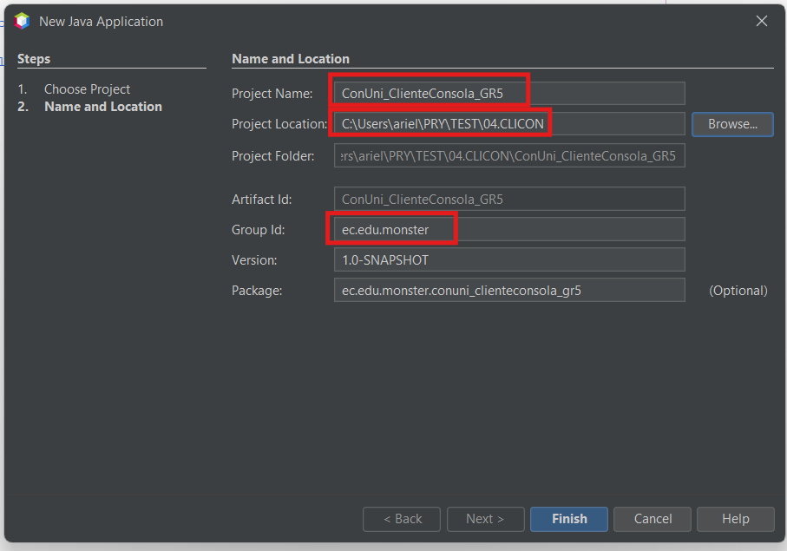
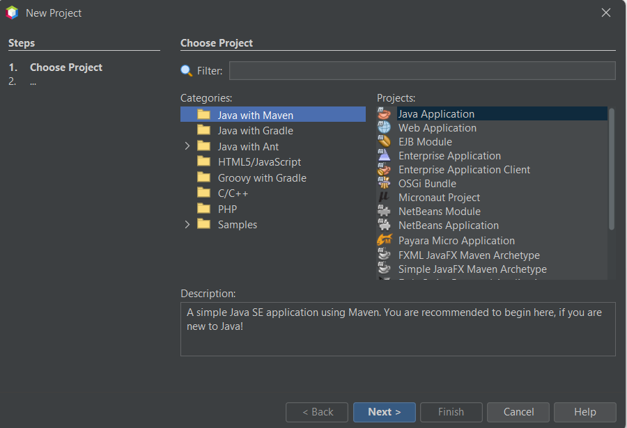
DESARROLLO
DESARROLLO
  OBJETIVO
  CREACIÓN DEL SERVIDOR REST
  CREACIÓN DEL PROYECTO – CLIENTE CONSOLA
  CREACIÓN DEL PROYECTO – CLIENTE ESCRITORIO
  CREACIÓN DEL PROYECTO – CLIENTE WEB
  CREACIÓN DEL PROYECTO – CLIENTE MOVIL
CONCLUSIONES
RECOMENDACIONES
1.3 CREACIÓN DEL PROYECTO CLIENTE CONSOLA
Para el cliente consola se uso NetBeans en el cual se debe crear un nuevo proyecto para ello se seleccionó el gestor de proyectos Java with Maven, el tipo de aplicativo que se usa es Java Application.
Se asigna un nombre al proyecto, se da una ubicacion, y se configura el group id con el que se quiere nombrar.

Slide 31
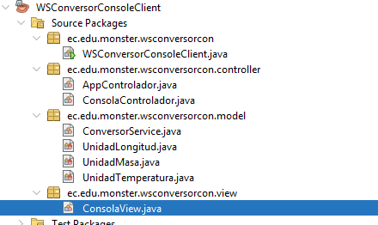
DESARROLLO
DESARROLLO
  OBJETIVO
  CREACIÓN DEL SERVIDOR REST
  CREACIÓN DEL PROYECTO – CLIENTE CONSOLA
  CREACIÓN DEL PROYECTO – CLIENTE ESCRITORIO
  CREACIÓN DEL PROYECTO – CLIENTE WEB
  CREACIÓN DEL PROYECTO – CLIENTE MOVIL
CONCLUSIONES
RECOMENDACIONES
1.3 CREACIÓN DEL PROYECTO CLIENTE CONSOLA
Una vez que se creó el proyecto se debe generar los diferentes paquetes, donde se colocarán los archivos con código fuente.

Slide 32
DESARROLLO
DESARROLLO
  OBJETIVO
  CREACIÓN DEL SERVIDOR REST
  CREACIÓN DEL PROYECTO – CLIENTE CONSOLA
  CREACIÓN DEL PROYECTO – CLIENTE ESCRITORIO
  CREACIÓN DEL PROYECTO – CLIENTE WEB
  CREACIÓN DEL PROYECTO – CLIENTE MOVIL
CONCLUSIONES
RECOMENDACIONES
package ec.edu.monster.wsconversorcon; import ec.edu.monster.wsconversorcon.controller.ConsolaControlador; public class WSConversorConsoleClient { public static void main(String[] args) { ConsolaControlador controlador = new ConsolaControlador(); controlador.iniciar(); } } public class AppControlador { private final ConversorService service = new ConversorService(); public String login(String usuario, String contrasenia) { return service.login(usuario, contrasenia); } public double convertirLongitud(double valor, String unidadInicial, String unidadFinal) { return service.convertirLongitud(valor, unidadInicial, unidadFinal); } public double convertirMasa(double valor, String unidadInicial, String unidadFinal) { return service.convertirMasa(valor, unidadInicial, unidadFinal); } public double convertirTemperatura(double valor, String unidadInicial, String unidadFinal) { return service.convertirTemperatura(valor, unidadInicial, unidadFinal); } }
A continuación, se detallarán las clases principales con su código fuente.

Slide 33
DESARROLLO
DESARROLLO
  OBJETIVO
  CREACIÓN DEL SERVIDOR REST
  CREACIÓN DEL PROYECTO – CLIENTE CONSOLA
  CREACIÓN DEL PROYECTO – CLIENTE ESCRITORIO
  CREACIÓN DEL PROYECTO – CLIENTE WEB
  CREACIÓN DEL PROYECTO – CLIENTE MOVIL
CONCLUSIONES
RECOMENDACIONES
package ec.edu.monster.wsconversorcon.controller; import ec.edu.monster.wsconversorcon.view.ConsolaView; public class ConsolaControlador { private final ConsolaView vista = new ConsolaView(); private final AppControlador appControlador = new AppControlador(); public void iniciar() { vista.mostrarBanner(); if (!realizarLogin()) { vista.mostrarMensaje("Acceso cancelado. Finalizando programa."); return; } bucleMenuPrincipal(); } private boolean realizarLogin() { System.out.println("\n--- INICIO DE SESIÓN ---"); System.out.println("(Credenciales oficiales: MONSTER / MONSTER9)"); while (true) { String usuario = vista.leerTexto("Usuario"); String contrasenia = vista.leerContrasenia("Contraseña"); if (usuario.isEmpty() || contrasenia.isEmpty()) { vista.mostrarMensaje("Por favor complete todos los campos."); continue; } try { String token = appControlador.login(usuario, contrasenia); if (token != null && !token.isBlank()) { vista.mostrarMensaje("¡Bienvenido " + usuario + "! Sesión iniciada correctamente."); return true; } else { vista.mostrarError("Usuario o contraseña incorrectos."); } } catch (Exception e) { vista.mostrarError("No se pudo conectar con el servidor REST o credenciales incorrectas: " + e.getMessage()); }
A continuación, se detallarán las clases principales con su código fuente.

Slide 34
DESARROLLO
DESARROLLO
  OBJETIVO
  CREACIÓN DEL SERVIDOR REST
  CREACIÓN DEL PROYECTO – CLIENTE CONSOLA
  CREACIÓN DEL PROYECTO – CLIENTE ESCRITORIO
  CREACIÓN DEL PROYECTO – CLIENTE WEB
  CREACIÓN DEL PROYECTO – CLIENTE MOVIL
CONCLUSIONES
RECOMENDACIONES
private void bucleMenuPrincipal() { boolean continuar = true; while (continuar) { vista.mostrarMenuPrincipal(); int opcion = vista.leerEntero("Seleccione una opción", 1, 4); switch (opcion) { case 1: procesarLongitud(); break; case 2: procesarMasa(); break; case 3: procesarTemperatura(); break; case 4: continuar = false; vista.mostrarMensaje("¡Gracias por utilizar el WS Conversor! Hasta luego."); break; } } }
A continuación, se detallarán las clases principales con su código fuente.

Slide 35
DESARROLLO
DESARROLLO
  OBJETIVO
  CREACIÓN DEL SERVIDOR REST
  CREACIÓN DEL PROYECTO – CLIENTE CONSOLA
  CREACIÓN DEL PROYECTO – CLIENTE ESCRITORIO
  CREACIÓN DEL PROYECTO – CLIENTE WEB
  CREACIÓN DEL PROYECTO – CLIENTE MOVIL
CONCLUSIONES
RECOMENDACIONES
public class ConversorService { private static final String BASE_URL = "http://localhost:8080/WS_ConversorUnidades_Java_REST/api"; private static String tokenSesion; return tokenSesion; public String login(String usuario, String contrasenia) { try { String jsonInput = String.format("{\"usuario\":\"%s\",\"contrasenia\":\"%s\"}", escapeJson(usuario), escapeJson(contrasenia)); String respuesta = postJson(BASE_URL + "/auth/login", jsonInput); String token = extraerCampoJson(respuesta, "token"); if (token != null && !token.isBlank()) { tokenSesion = token; return token; } return null; } catch (Exception e) { throw new RuntimeException("Error al iniciar sesión: " + e.getMessage(), e); } } }
public String leerTexto(String etiqueta) { System.out.print(etiqueta + ": "); return scanner.nextLine().trim(); } public double leerDouble(String etiqueta) { while (true) { System.out.print(etiqueta + ": "); String input = scanner.nextLine().trim(); try { return Double.parseDouble(input); } catch (NumberFormatException e) { System.out.println(" [!] Por favor ingrese un número válido."); } } } public void mostrarResultado(double resultado) { System.out.println(); System.out.println("=================================================="); System.out.println("Resultado: " + resultado); System.out.println("=================================================="); }
A continuación, se detallarán las clases principales con su código fuente.

Slide 36
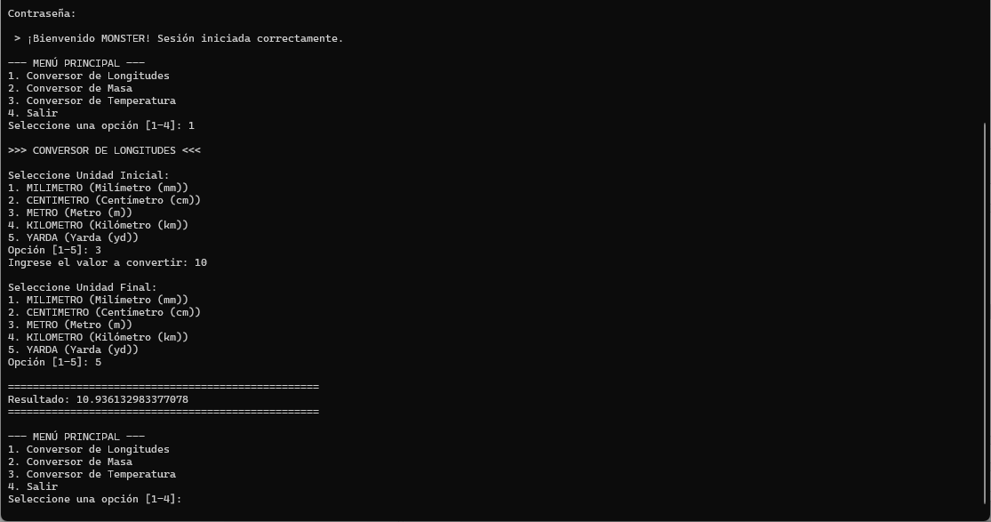
DESARROLLO
DESARROLLO
  OBJETIVO
  CREACIÓN DEL SERVIDOR REST
  CREACIÓN DEL PROYECTO – CLIENTE CONSOLA
  CREACIÓN DEL PROYECTO – CLIENTE ESCRITORIO
  CREACIÓN DEL PROYECTO – CLIENTE WEB
  CREACIÓN DEL PROYECTO – CLIENTE MOVIL
CONCLUSIONES
RECOMENDACIONES
Se puede verificar que el cliente funciona de forma correcta, se levanta y tiene comunicación

Slide 37
DESARROLLO
DESARROLLO
  OBJETIVO
  CREACIÓN DEL SERVIDOR REST
  CREACIÓN DEL PROYECTO – CLIENTE CONSOLA
  CREACIÓN DEL PROYECTO – CLIENTE ESCRITORIO
  CREACIÓN DEL PROYECTO – CLIENTE WEB
  CREACIÓN DEL PROYECTO – CLIENTE MOVIL
CONCLUSIONES
RECOMENDACIONES
1.4 CREACIÓN DEL PROYECTO – CLIENTE ESCRITORIO
Para el cliente de escritorio se creó en NetBeans un proyecto Java Application con interfaz Swing, siguiendo la arquitectura MVC (paquetes controller, model y view). El cliente consume el servicio REST mediante HttpURLConnection (ConversorService), enviando y recibiendo JSON.
A continuación, se detallarán las clases principales con su código fuente.
package ec.edu.monster.wsconversorclient; import ec.edu.monster.wsconversorclient.view.LoginView; public class WSConversorClient { public static void main(String[] args) { LoginView.main(args); } } public String login(String usuario, String contrasenia) { return service.login(usuario, contrasenia); } public double convertirLongitud(double n1, String unidadInicial, String unidadFinal){ return service.convertirLongitud(n1, unidadInicial, unidadFinal); }

Slide 38
DESARROLLO
DESARROLLO
  OBJETIVO
  CREACIÓN DEL SERVIDOR REST
  CREACIÓN DEL PROYECTO – CLIENTE CONSOLA
  CREACIÓN DEL PROYECTO – CLIENTE ESCRITORIO
  CREACIÓN DEL PROYECTO – CLIENTE WEB
  CREACIÓN DEL PROYECTO – CLIENTE MOVIL
CONCLUSIONES
RECOMENDACIONES
public class ConversorService { private static final String BASE_URL = "http://localhost:8080/WS_ConversorUnidades_Java_REST/api"; private static String tokenSesion; return tokenSesion; public String login(String usuario, String contrasenia) { try { String jsonInput = String.format("{\"usuario\":\"%s\",\"contrasenia\":\"%s\"}", escapeJson(usuario), escapeJson(contrasenia)); String respuesta = postJson(BASE_URL + "/auth/login", jsonInput); String token = extraerCampoJson(respuesta, "token"); if (token != null && !token.isBlank()) { tokenSesion = token; return token; } return null; } catch (Exception e) { throw new RuntimeException("Error al iniciar sesión: " + e.getMessage(), e); } } private double ejecutarConversion(String tipo, double valor, String inicial, String finalU) { try { String urlStr = String.format("%s/conversor/%s?valor=%s&unidadInicial=%s&unidadFinal=%s", BASE_URL, tipo, valor, URLEncoder.encode(inicial, StandardCharsets.UTF_8), URLEncoder.encode(finalU, StandardCharsets.UTF_8)); String respuesta = getJson(urlStr); String valorFinalStr = extraerCampoJson(respuesta, "valorFinal"); if (valorFinalStr != null) { return Double.parseDouble(valorFinalStr); } throw new RuntimeException("No se encontró 'valorFinal' en la respuesta del servidor: " + respuesta); } catch (Exception e) { throw new RuntimeException("Error en conversión de " + tipo + ": " + e.getMessage(), e); } } }
A continuación, se detallarán las clases principales con su código fuente.

Slide 39
DESARROLLO
DESARROLLO
  OBJETIVO
  CREACIÓN DEL SERVIDOR REST
  CREACIÓN DEL PROYECTO – CLIENTE CONSOLA
  CREACIÓN DEL PROYECTO – CLIENTE ESCRITORIO
  CREACIÓN DEL PROYECTO – CLIENTE WEB
  CREACIÓN DEL PROYECTO – CLIENTE MOVIL
CONCLUSIONES
RECOMENDACIONES
private void btnIngresarActionPerformed(java.awt.event.ActionEvent evt) {//GEN-FIRST:event_btnIngresarActionPerformed String user = usuario.getText() != null ? usuario.getText().trim() : ""; String pass = new String(contrasenia.getPassword()); if (user.isEmpty() || pass.isEmpty()) { javax.swing.JOptionPane.showMessageDialog(this, "Por favor ingrese el usuario y la contraseña.", "Campos Vacíos", javax.swing.JOptionPane.WARNING_MESSAGE); return; } try { AppControlador control = new AppControlador(); String token = control.login(user, pass); if (token != null && !token.isBlank()) { javax.swing.JOptionPane.showMessageDialog(this, "¡Bienvenido " + user + "!\nInicio de sesión exitoso.", "Login Exitoso", javax.swing.JOptionPane.INFORMATION_MESSAGE); ConversorView vistaPrincipal = new ConversorView(); vistaPrincipal.setLocationRelativeTo(null); vistaPrincipal.setVisible(true); this.dispose(); } else { javax.swing.JOptionPane.showMessageDialog(this, "Usuario o contraseña incorrectos.", "Error de Autenticación", javax.swing.JOptionPane.ERROR_MESSAGE); } } catch (Exception ex) { String mensaje = ex.getMessage(); if (mensaje == null || mensaje.isBlank()) { mensaje = "Usuario/Contraseña incorrectas o error de conexión con el servidor."; } javax.swing.JOptionPane.showMessageDialog(this, mensaje, "Error de Autenticación", javax.swing.JOptionPane.ERROR_MESSAGE); } }//GEN-LAST:event_btnIngresarActionPerformed
A continuación, se detallarán las clases principales con su código fuente.

Slide 40
DESARROLLO
DESARROLLO
  OBJETIVO
  CREACIÓN DEL SERVIDOR REST
  CREACIÓN DEL PROYECTO – CLIENTE CONSOLA
  CREACIÓN DEL PROYECTO – CLIENTE ESCRITORIO
  CREACIÓN DEL PROYECTO – CLIENTE WEB
  CREACIÓN DEL PROYECTO – CLIENTE MOVIL
CONCLUSIONES
RECOMENDACIONES
private void btnConvertirActionPerformed(java.awt.event.ActionEvent evt) {//GEN-FIRST:event_btnConvertirActionPerformed try { String txtValor = valor.getText() != null ? valor.getText().trim() : ""; if (txtValor.isEmpty()) { javax.swing.JOptionPane.showMessageDialog(this, "Por favor ingrese un valor a convertir."); return; } double num = Double.parseDouble(txtValor); String unidadInicial = (String) undInit.getSelectedItem(); String unidadFinal = (String) undFinal.getSelectedItem(); String tipo = (String) cmbMagnitud.getSelectedItem(); AppControlador control = new AppControlador(); double conversion; if ("MASA".equalsIgnoreCase(tipo)) { conversion = control.convertirMasa(num, unidadInicial, unidadFinal); } else if ("TEMPERATURA".equalsIgnoreCase(tipo)) { conversion = control.convertirTemperatura(num, unidadInicial, unidadFinal); } else { conversion = control.convertirLogintud(num, unidadInicial, unidadFinal); } conversionResultado.setText(String.valueOf(conversion)); } catch (NumberFormatException ex) { javax.swing.JOptionPane.showMessageDialog(this, "Ingrese un número válido."); } catch (Exception ex) { javax.swing.JOptionPane.showMessageDialog(this, "Error al convertir: " + ex.getMessage()); } }//GEN-LAST:event_btnConvertirActionPerformed
A continuación, se detallarán las clases principales con su código fuente.

Slide 41
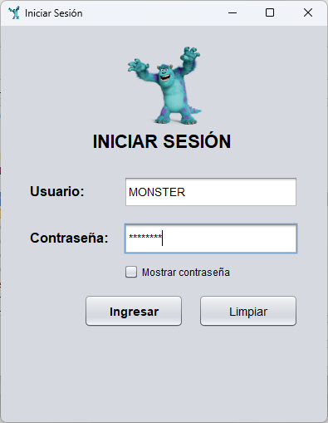
DESARROLLO
DESARROLLO
  OBJETIVO
  CREACIÓN DEL SERVIDOR REST
  CREACIÓN DEL PROYECTO – CLIENTE CONSOLA
  CREACIÓN DEL PROYECTO – CLIENTE ESCRITORIO
  CREACIÓN DEL PROYECTO – CLIENTE WEB
  CREACIÓN DEL PROYECTO – CLIENTE MOVIL
CONCLUSIONES
RECOMENDACIONES
Vista login

Slide 42
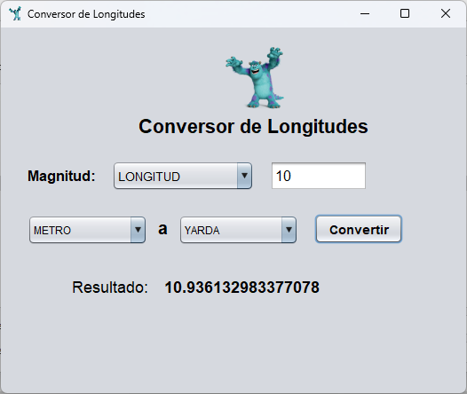
DESARROLLO
DESARROLLO
  OBJETIVO
  CREACIÓN DEL SERVIDOR REST
  CREACIÓN DEL PROYECTO – CLIENTE CONSOLA
  CREACIÓN DEL PROYECTO – CLIENTE ESCRITORIO
  CREACIÓN DEL PROYECTO – CLIENTE WEB
  CREACIÓN DEL PROYECTO – CLIENTE MOVIL
CONCLUSIONES
RECOMENDACIONES
Vista login

Slide 43
DESARROLLO
DESARROLLO
  OBJETIVO
  CREACIÓN DEL SERVIDOR REST
  CREACIÓN DEL PROYECTO – CLIENTE CONSOLA
  CREACIÓN DEL PROYECTO – CLIENTE ESCRITORIO
  CREACIÓN DEL PROYECTO – CLIENTE WEB
  CREACIÓN DEL PROYECTO – CLIENTE MOVIL
CONCLUSIONES
RECOMENDACIONES
Para el cliente web se creó un proyecto Web Application (Maven) con Jakarta Faces (JSF) y CDI, desplegado en Payara Server. Las vistas xhtml usan los beans LoginView y ConversorView, que invocan a AppControlador.
A continuación, se detallarán las clases principales con su código fuente.
private static final long serialVersionUID = 1L; private String usuario; private String contrasenia; private UsuarioSession usuarioSession; private final AppControlador controlador = new AppControlador(); public String login() { if (usuario == null || usuario.trim().isEmpty() || public String login() { if (usuario == null || usuario.trim().isEmpty() || contrasenia == null || contrasenia.trim().isEmpty()) { FacesContext.getCurrentInstance().addMessage(null, new FacesMessage(FacesMessage.SEVERITY_ERROR, "Por favor complete todos los campos.", null)); return null; } try { String token = controlador.login(usuario.trim(), contrasenia.trim()); if (token != null && !token.isBlank()) { usuarioSession = new UsuarioSession(usuario.trim().toUpperCase(), token); return "conversor?faces-redirect=true"; } else { FacesContext.getCurrentInstance().addMessage(null, new FacesMessage(FacesMessage.SEVERITY_ERROR, "Credenciales incorrectas (Usuario o contraseña no válidos).", null)); return null; } } catch (Exception e) { FacesContext.getCurrentInstance().addMessage(null, new FacesMessage(FacesMessage.SEVERITY_FATAL, "Error de conexión con el servicio SOAP en Payara: " + e.getMessage(), null)); return null; // ...

Slide 44
DESARROLLO
DESARROLLO
  OBJETIVO
  CREACIÓN DEL SERVIDOR REST
  CREACIÓN DEL PROYECTO – CLIENTE CONSOLA
  CREACIÓN DEL PROYECTO – CLIENTE ESCRITORIO
  CREACIÓN DEL PROYECTO – CLIENTE WEB
  CREACIÓN DEL PROYECTO – CLIENTE MOVIL
CONCLUSIONES
RECOMENDACIONES
private static final long serialVersionUID = 1L; @Inject private LoginView loginView; private String tipoMagnitud = "LONGITUD"; private Double valor; private String unidadOrigen; private String unidadDestino; private Double resultado; private final List<HistorialItem> historial = new ArrayList<>(); private final AppControlador controlador = new AppControlador(); @PostConstruct public void init() { public void convertir() { if (loginView == null || !loginView.isAutenticado()) { FacesContext.getCurrentInstance().addMessage(null, new FacesMessage(FacesMessage.SEVERITY_ERROR, "Debe iniciar sesión primero.", null)); return; } if (valor == null) { FacesContext.getCurrentInstance().addMessage(null, new FacesMessage(FacesMessage.SEVERITY_ERROR, "Por favor ingrese un valor numérico.", null)); return; } try { double res; switch (tipoMagnitud) { case "MASA": res = controlador.convertirMasa(valor, unidadOrigen, unidadDestino); // ...
A continuación, se detallarán las clases principales con su código fuente.

Slide 45
DESARROLLO
DESARROLLO
  OBJETIVO
  CREACIÓN DEL SERVIDOR REST
  CREACIÓN DEL PROYECTO – CLIENTE CONSOLA
  CREACIÓN DEL PROYECTO – CLIENTE ESCRITORIO
  CREACIÓN DEL PROYECTO – CLIENTE WEB
  CREACIÓN DEL PROYECTO – CLIENTE MOVIL
CONCLUSIONES
RECOMENDACIONES
<!DOCTYPE html> <html xmlns="http://www.w3.org/1999/xhtml" xmlns:h="jakarta.faces.html" xmlns:f="jakarta.faces.core"> <h:head> <meta charset="UTF-8"/> <title>Iniciar Sesión - Conversor SOAP (Java Faces)</title> </h:head> <h:body> <div align="center"> <h:form id="loginForm"> <h:panelGrid columns="1" style="text-align: center; margin-top: 50px; border: 1px solid #999; padding: 25px; border-radius: 8px; width: 380px;"> <h:graphicImage value="/images/sullivan.png" width="120" height="120" alt="Sullivan Monsters Inc" /> <h:outputText value="INICIAR SESIÓN" style="font-size: 20px; font-weight: bold; margin: 15px 0; display: block;" /> <h:messages globalOnly="true" style="color: red; list-style-type: none; padding: 0;" /> <h:panelGrid columns="2" cellpadding="8" style="text-align: left; width: 100%;"> <h:outputLabel for="usuario" value="Usuario:" style="font-weight: bold;" /> <h:inputText id="usuario" value="#{loginView.usuario}" required="true" requiredMessage="Ingrese su usuario." style="width: 100%;" /> <h:outputLabel for="contrasenia" value="Contraseña:" style="font-weight: bold;" /> <h:inputSecret id="contrasenia" value="#{loginView.contrasenia}" required="true" requiredMessage="Ingrese su contraseña." style="width: 100%;" /> </h:panelGrid> <h:panelGroup layout="block" style="margin-top: 15px;"> <h:commandButton value="Ingresar" action="#{loginView.login}" style="padding: 6px 16px; margin-right: 10px; cursor: pointer;" /> <h:commandButton value="Limpiar" action="#{loginView.limpiar}" immediate="true" style="padding: 6px 16px; cursor: pointer;"> <f:ajax execute="@this" render="loginForm" /> </h:commandButton> </h:panelGroup> </h:panelGrid> </h:form> </div> </h:body> </html>
A continuación, se detallarán las clases principales con su código fuente.

Slide 46
DESARROLLO
DESARROLLO
  OBJETIVO
  CREACIÓN DEL SERVIDOR REST
  CREACIÓN DEL PROYECTO – CLIENTE CONSOLA
  CREACIÓN DEL PROYECTO – CLIENTE ESCRITORIO
  CREACIÓN DEL PROYECTO – CLIENTE WEB
  CREACIÓN DEL PROYECTO – CLIENTE MOVIL
CONCLUSIONES
RECOMENDACIONES
public class ConversorService { private static final String BASE_URL = "http://localhost:8080/WS_ConversorUnidades_Java_REST/api"; private static String tokenSesion; return tokenSesion; public String login(String usuario, String contrasenia) { try { String jsonInput = String.format("{\"usuario\":\"%s\",\"contrasenia\":\"%s\"}", escapeJson(usuario), escapeJson(contrasenia)); String respuesta = postJson(BASE_URL + "/auth/login", jsonInput); String token = extraerCampoJson(respuesta, "token"); if (token != null && !token.isBlank()) { tokenSesion = token; return token; } return null; } catch (Exception e) { throw new RuntimeException("Error al iniciar sesión: " + e.getMessage(), e); } } private double ejecutarConversion(String tipo, double valor, String inicial, String finalU) { try { String urlStr = String.format("%s/conversor/%s?valor=%s&unidadInicial=%s&unidadFinal=%s", BASE_URL, tipo, valor, URLEncoder.encode(inicial, StandardCharsets.UTF_8), URLEncoder.encode(finalU, StandardCharsets.UTF_8)); String respuesta = getJson(urlStr); String valorFinalStr = extraerCampoJson(respuesta, "valorFinal"); if (valorFinalStr != null) { return Double.parseDouble(valorFinalStr); } throw new RuntimeException("No se encontró 'valorFinal' en la respuesta del servidor: " + respuesta); } catch (Exception e) { throw new RuntimeException("Error en conversión de " + tipo + ": " + e.getMessage(), e); } } }
A continuación, se detallarán las clases principales con su código fuente.

Slide 47
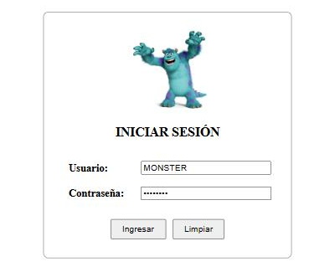
DESARROLLO
DESARROLLO
  OBJETIVO
  CREACIÓN DEL SERVIDOR REST
  CREACIÓN DEL PROYECTO – CLIENTE CONSOLA
  CREACIÓN DEL PROYECTO – CLIENTE ESCRITORIO
  CREACIÓN DEL PROYECTO – CLIENTE WEB
  CREACIÓN DEL PROYECTO – CLIENTE MOVIL
CONCLUSIONES
RECOMENDACIONES
Vista login

Slide 48
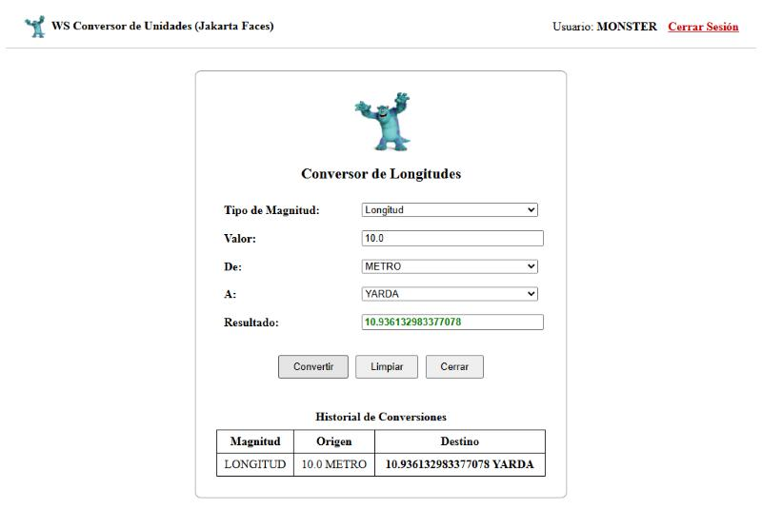
DESARROLLO
DESARROLLO
  OBJETIVO
  CREACIÓN DEL SERVIDOR REST
  CREACIÓN DEL PROYECTO – CLIENTE CONSOLA
  CREACIÓN DEL PROYECTO – CLIENTE ESCRITORIO
  CREACIÓN DEL PROYECTO – CLIENTE WEB
  CREACIÓN DEL PROYECTO – CLIENTE MOVIL
CONCLUSIONES
RECOMENDACIONES
Vista Conversor

Slide 49
DESARROLLO
DESARROLLO
  OBJETIVO
  CREACIÓN DEL SERVIDOR REST
  CREACIÓN DEL PROYECTO – CLIENTE CONSOLA
  CREACIÓN DEL PROYECTO – CLIENTE ESCRITORIO
  CREACIÓN DEL PROYECTO – CLIENTE WEB
  CREACIÓN DEL PROYECTO – CLIENTE MOVIL
CONCLUSIONES
RECOMENDACIONES
1.6 CREACIÓN DEL PROYECTO – CLIENTE MÓVIL
Para el cliente móvil se creó un proyecto Android en Android Studio (Java). Consume el servicio REST enviando peticiones HTTP con JSON mediante HttpURLConnection (ConversorService) y permite configurar la IP del servidor (ConfiguracionConexion).
A continuación, se detallarán las clases principales con su código fuente.
public class ConfiguracionConexion { // 10.0.2.2 es la IP por defecto para acceder al localhost de la máquina host desde el emulador de Android private static String endpointUrl = "http://10.0.2.2:8080/WS_ConversorUnidades_Java_REST/api"; public static String getEndpointUrl() { return endpointUrl; } public static void setEndpointUrl(String url) { if (url != null && !url.trim().isEmpty()) { endpointUrl = url.trim(); } } }

Slide 50
DESARROLLO
DESARROLLO
  OBJETIVO
  CREACIÓN DEL SERVIDOR REST
  CREACIÓN DEL PROYECTO – CLIENTE CONSOLA
  CREACIÓN DEL PROYECTO – CLIENTE ESCRITORIO
  CREACIÓN DEL PROYECTO – CLIENTE WEB
  CREACIÓN DEL PROYECTO – CLIENTE MOVIL
CONCLUSIONES
RECOMENDACIONES
public class ConversorService { private static String tokenSesion; return tokenSesion; public String login(String usuario, String contrasenia) throws Exception { String baseUrl = ConfiguracionConexion.getEndpointUrl(); String jsonInput = String.format("{\"usuario\":\"%s\",\"contrasenia\":\"%s\"}", escapeJson(usuario), escapeJson(contrasenia)); String respuesta = postJson(baseUrl + "/auth/login", jsonInput); String token = extraerCampoJson(respuesta, "token"); if (token != null && !token.isBlank()) { tokenSesion = token; return token; } throw new RuntimeException("Credenciales incorrectas"); } private double ejecutarConversion(String tipo, double valor, String inicial, String finalU) throws Exception { String baseUrl = ConfiguracionConexion.getEndpointUrl(); String urlStr = String.format("%s/conversor/%s?valor=%s&unidadInicial=%s&unidadFinal=%s", baseUrl, tipo, valor, URLEncoder.encode(inicial, "UTF-8"), URLEncoder.encode(finalU, "UTF-8")); String respuesta = getJson(urlStr); String valorFinalStr = extraerCampoJson(respuesta, "valorFinal"); if (valorFinalStr != null) { return Double.parseDouble(valorFinalStr); } throw new RuntimeException("Respuesta inesperada del servidor: " + respuesta); } }
A continuación, se detallarán las clases principales con su código fuente.

Slide 51
DESARROLLO
DESARROLLO
  OBJETIVO
  CREACIÓN DEL SERVIDOR REST
  CREACIÓN DEL PROYECTO – CLIENTE CONSOLA
  CREACIÓN DEL PROYECTO – CLIENTE ESCRITORIO
  CREACIÓN DEL PROYECTO – CLIENTE WEB
  CREACIÓN DEL PROYECTO – CLIENTE MOVIL
CONCLUSIONES
RECOMENDACIONES
private void procesarLogin() { String user = txtUsuario.getText() != null ? txtUsuario.getText().toString().trim() : ""; String pass = txtContrasenia.getText() != null ? txtContrasenia.getText().toString() : ""; if (user.isEmpty() || pass.isEmpty()) { Toast.makeText(this, "Por favor ingrese el usuario y la contraseña.", Toast.LENGTH_SHORT).show(); return; } btnIngresar.setEnabled(false); btnIngresar.setText("Conectando..."); executor.execute(() -> { try { String token = controlador.login(user, pass); mainHandler.post(() -> { btnIngresar.setEnabled(true); btnIngresar.setText(R.string.btn_ingresar); if (token != null && !token.isBlank()) { UsuarioSession session = new UsuarioSession(user.toUpperCase(), token); Toast.makeText(LoginView.this, "¡Bienvenido " + user + "!", Toast.LENGTH_SHORT).show(); Intent intent = new Intent(LoginView.this, ConversorView.class); intent.putExtra("usuario_session", session); startActivity(intent); finish(); } else { Toast.makeText(LoginView.this, "Usuario o contraseña incorrectos.", Toast.LENGTH_LONG).show(); } }); } catch (Exception e) { mainHandler.post(() -> { btnIngresar.setEnabled(true); // ...
A continuación, se detallarán las clases principales con su código fuente.

Slide 52
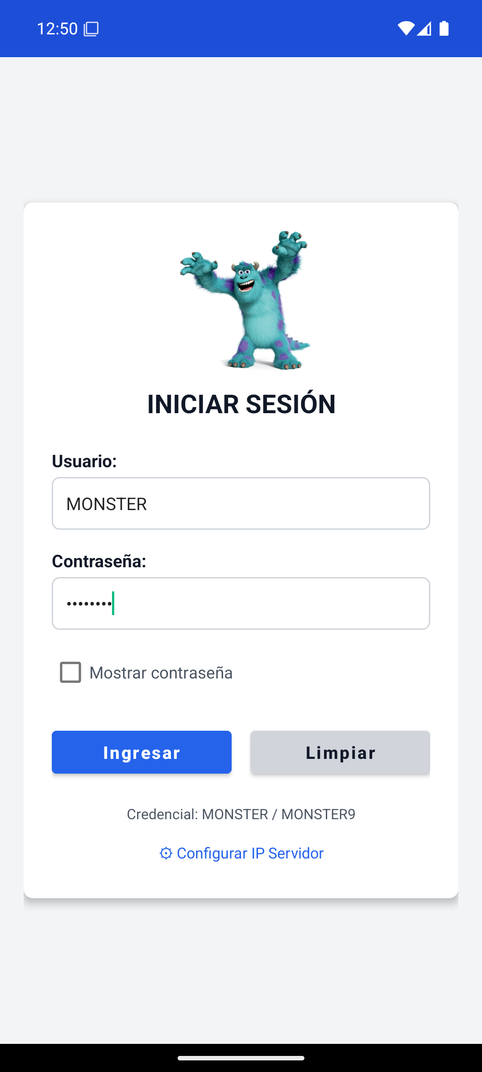
DESARROLLO
DESARROLLO
  OBJETIVO
  CREACIÓN DEL SERVIDOR REST
  CREACIÓN DEL PROYECTO – CLIENTE CONSOLA
  CREACIÓN DEL PROYECTO – CLIENTE ESCRITORIO
  CREACIÓN DEL PROYECTO – CLIENTE WEB
  CREACIÓN DEL PROYECTO – CLIENTE MOVIL
CONCLUSIONES
RECOMENDACIONES
Vista login

Slide 53
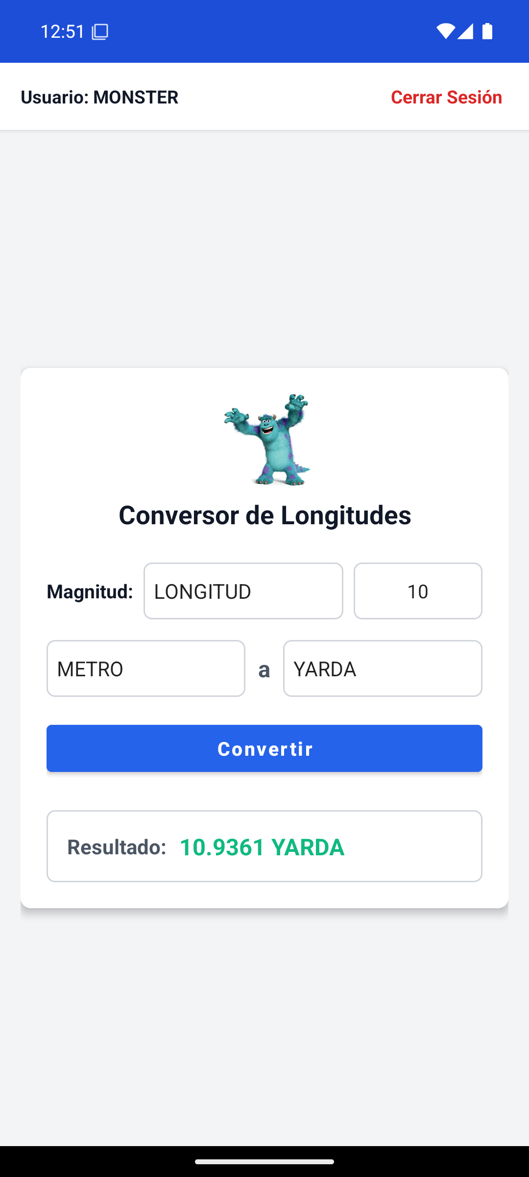
DESARROLLO
DESARROLLO
  OBJETIVO
  CREACIÓN DEL SERVIDOR REST
  CREACIÓN DEL PROYECTO – CLIENTE CONSOLA
  CREACIÓN DEL PROYECTO – CLIENTE ESCRITORIO
  CREACIÓN DEL PROYECTO – CLIENTE WEB
  CREACIÓN DEL PROYECTO – CLIENTE MOVIL
CONCLUSIONES
RECOMENDACIONES
Vista Conversor de unidades

Slide 54
CONCLUSIONES
DESARROLLO
  OBJETIVO
  CREACIÓN DEL SERVIDOR REST
  CREACIÓN DEL PROYECTO – CLIENTE CONSOLA
  CREACIÓN DEL PROYECTO – CLIENTE ESCRITORIO
  CREACIÓN DEL PROYECTO – CLIENTE WEB
  CREACIÓN DEL PROYECTO – CLIENTE MOVIL
CONCLUSIONES
RECOMENDACIONES
La culminación de este proyecto evidencia la efectividad de una arquitectura RESTful al integrar exitosamente un servidor desarrollado en Java (Jakarta RESTful Web Services) y alojado en Payara Server, con un ecosistema de clientes (consola, escritorio, web y móvil) desarrollados en Java. La integración se validó mediante endpoints HTTP con respuestas JSON, la autenticación con token y la arquitectura MVC aplicada en los clientes, lo que garantiza una solución interoperable y escalable.

Slide 55
RECOMENDACIONES
DESARROLLO
  OBJETIVO
  CREACIÓN DEL SERVIDOR REST
  CREACIÓN DEL PROYECTO – CLIENTE CONSOLA
  CREACIÓN DEL PROYECTO – CLIENTE ESCRITORIO
  CREACIÓN DEL PROYECTO – CLIENTE WEB
  CREACIÓN DEL PROYECTO – CLIENTE MOVIL
CONCLUSIONES
RECOMENDACIONES
Integrar una base de datos (BDD) formal para reemplazar el manejo de credenciales quemadas en código y permitir el almacenamiento histórico de las conversiones de manera persistente.
Exigir el token en los endpoints de conversión mediante un filtro (ContainerRequestFilter), ya que actualmente solo se valida en /api/auth/validar-token, y usar HTTPS en entornos de producción.
Restringir el origen permitido en el filtro CORS (actualmente Access-Control-Allow-Origin: *) y documentar la API con una especificación OpenAPI.

